Slide 1
Прогнозування та попередження конфліктів. Медіаторство

Slide 2
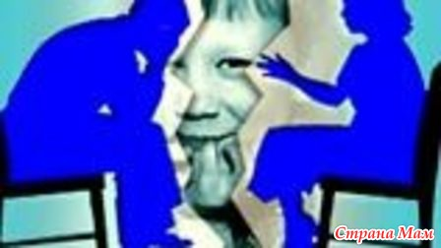
ПЛАН:
Конфлікт Класифікація Функції Типи Прогнозування Вирішення Медіаторство Види

Slide 3
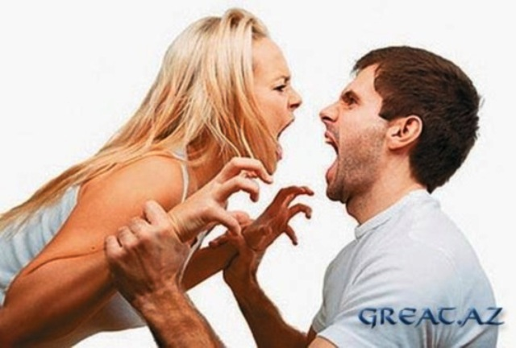
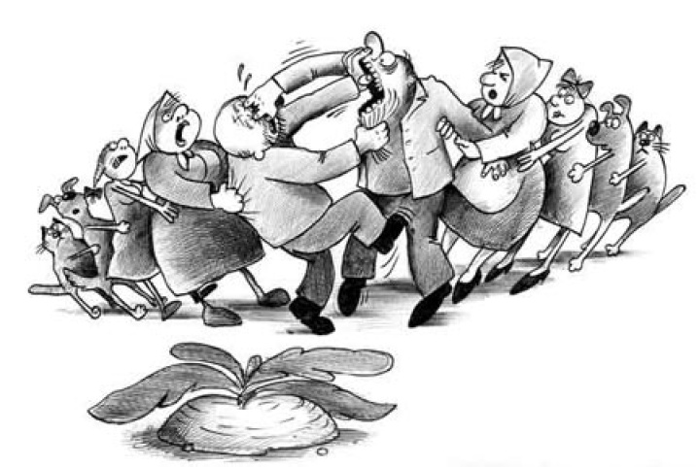
Конфлікт
Слово «конфлікт» (лат.— зіткнення) означає зіткнення двох або декількох соціальних груп, організацій, осіб і т. д. з метою однієї із сторін реалізувати свої матеріальні або духовні інтереси за рахунок другої. Це боротьба, де використовуються різні способи, щоб тільки досягти перемоги.

Slide 4
Класифікація конфліктів
між особами (інтерперсональні);
між групами;
між організаціями;
між особами і групами (всередині організації);
між особами і організаціями;
між групами і організаціями.

Slide 6
ТИПИ
1. Об’єктивний. Це такий конфлікт, який виник на основі об’єктивних причин і вже існує. 2. Частково об’єктивний. Це група конфліктів, в основі яких лежать як об’єктивні причини, де об’єктом є боротьба за матеріальні і духовні цінності, так і ілюзорні, об’єктом яких є явища зневаги, неподібності характерів, особиста ненависть тощо. 3. Суб’єктивний. Це такий тип конфліктів, які виникають на основі світоглядних, ідеологічних або політичних протиріч, що ненароком чи цілеспрямовано переносяться суб’єктом на об’єкт. 4. Складний. Це ситуація, коли конфлікт має декілька об’єктів і є настільки складним, що на перший погляд виглядає не вирішуваним 5. Прихований. Це конфлікт, який має об’єктивну основу, але вона настільки покрита різного роду нашаруваннями, що їх важко, на перший погляд, виявити. 6. Фальшивий. Це конфлікт, який майже не має об’єктивних підстав, а єдиною його причиною є психологічна нетерпимість, яка досить часто буває не обґрунт

Slide 7
Прогнозування конфліктів — це обґрунтоване припущення щодо можливості їх виникнення й розвитку. Воно ґрунтується на дослідженнях конфліктів і на практичній діяльності з діагностики соціальних суперечностей, які назрівають.

Slide 8
Аналітичний і Прогностичний.
належать такі операції: виявлення соціально-психологічних характеристик можливих суб’єктів кон­флікту; аналіз історії й теперішнього стану взаємин між ними; ви­явлення можливих або вже наявних компонентів суперечностей між суб’єктами; важливість цих компонентів для всіх членів колективу; визначення умов, за яких дисгармонія у взаємодіях здат­на привести до виникнення конфліктної ситуації; уточнення соціально-психологічних характеристик усіх співробітників, що можуть узяти участь у конфлікті, і аналіз їхніх можливих стосунків із імовірними учасниками конфлікту.
До них належать: визначення можливих стратегій поведінки безпосередніх учасників конфлікту; виявлення можливої інтенсивності конфліктної взаємодії; уточнення стратегії поведінки інших сторін, що зможуть узяти участь у конфлікті чи ухилитися від нього; визначення можливих шляхів розв’я­зання конфлікту, його гостроти, тривалості та передбачуваних наслідків.

Slide 9
Вирішення конфлікту є однією з форм подолання конфліктної ситуації. З-поміж інших часто використовуються:
— урегулювання конфлікту — відрізняється від вирішення тим, що в усуненні протиріч між конфліктантами бере участь третя сторона;
— затухання конфлікту — тимчасове припинення протидії при збереженні напруги та протиріччя, за якого конфлікт набуває прихованої форми; відбувається внаслідок втрати мотиву до боротьби, зниження значущості цілі, переорієнтації мотивації конфліктантів, виснаження ресурсів;
— переростання в інший конфлікт — настає, коли у відносинах сторін виникає нове, більш значуще протиріччя;
— усунення конфлікту — полягає у ліквідації його структурних елементів за допомогою припинення на тривалий час взаємодії опонентів, усунення об'єкта конфлікту, подолання дефіциту об'єкта конфлікту, вилучення з конфліктної ситуації одного з конфліктантів

Slide 10
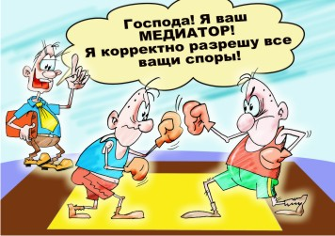
МЕДІАТОРСТВО-
Посередництво,участь третьої особи у вирішенні конфлікту

Slide 11
Медіаторство
офіційне (формальне)
неофіційне(неформальне)
виступають міждержавні організації (ООН), окремі держави, державні правові інституції, державні комісії, представники правоохоронних органів, громадські організації тощо
бувають відомі особи, представники релігійних організацій, професійні психологи, неформальні лідери, друзі, сусіди та ін.

Slide 12
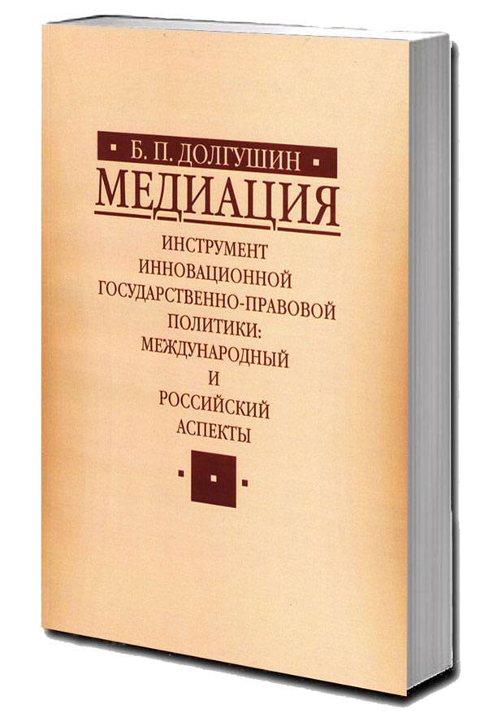
Медіацію вважають досить ефективною формою розв'язання конфліктів.

